Slide 1
ĐIỆN TOÁN ĐÁM MÂY
Chương 9: High performance Web server

Slide 2
Tổng quan
Giới thiệu về cân bằng tải
Các loại cân bằng tải
Các thuật toán cân bằng tải

Slide 3
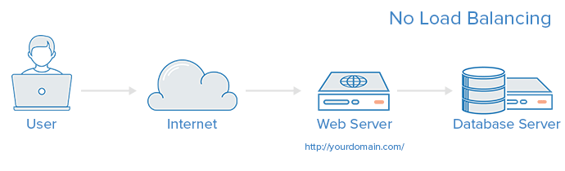
Không có bộ cân bằng tải
Môi trường ứng dụng web đơn giản không có cân bằng tải có thể trông giống như sau

Slide 4
Không có bộ cân bằng tải
Người dùng kết nối trực tiếp với máy chủ web của bạn, tại yourdomain.com và không có cân bằng tải.
Nếu máy chủ web của bạn gặp sự cố, người dùng sẽ không thể truy cập vào máy chủ web của bạn nữa.
Ngoài ra, nếu nhiều người dùng đang cố gắng truy cập đồng thời vào máy chủ của bạn và máy chủ không thể xử lý tải, họ có thể gặp phải tình trạng chậm hoặc không thể kết nối được.

Slide 5
Cân bằng tải tầng 4
Cách đơn giản nhất để cân bằng tải lưu lượng mạng đến nhiều máy chủ là sử dụng cân bằng tải lớp 4 (lớp truyền tải).
Cân bằng tải theo cách này sẽ chuyển tiếp lưu lượng truy cập của người dùng dựa trên dải IP và cổng (tức là nếu có yêu cầu đến http://yourdomain.com/anything, lưu lượng sẽ được chuyển tiếp đến máy chủ xử lý tất cả các yêu cầu cho yourdomain.com trên cổng 80).

Slide 6
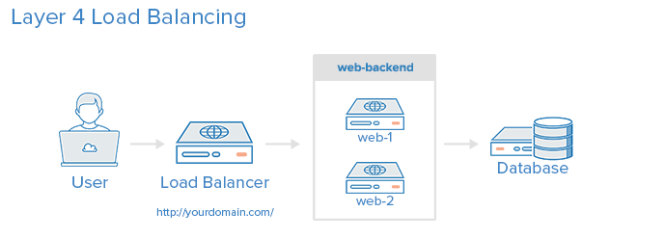
Cân bằng tải tầng 4

Slide 7
Cân bằng tải tầng 4
Người dùng truy cập vào bộ cân bằng tải, công cụ này sẽ chuyển tiếp yêu cầu của người dùng đến nhóm máy chủ phụ trợ web.
Bất kỳ máy chủ phụ trợ nào được chọn sẽ phản hồi trực tiếp yêu cầu của người dùng.
Nói chung, tất cả các máy chủ trong web-backend phải cung cấp nội dung giống hệt nhau – nếu không người dùng có thể nhận được nội dung không nhất quán.
Lưu ý rằng cả hai máy chủ web đều kết nối với cùng một máy chủ cơ sở dữ liệu.

Slide 8
Cân bằng tải tầng 7
Một cách khác, phức tạp hơn để cân bằng tải lưu lượng mạng là sử dụng cân bằng tải lớp 7 (lớp ứng dụng).
Sử dụng lớp 7 cho phép bộ cân bằng tải chuyển tiếp các yêu cầu đến các máy chủ phụ trợ khác nhau dựa trên nội dung yêu cầu của người dùng.
Chế độ cân bằng tải này cho phép bạn chạy nhiều máy chủ ứng dụng web trong cùng một miền và cổng.

Slide 9
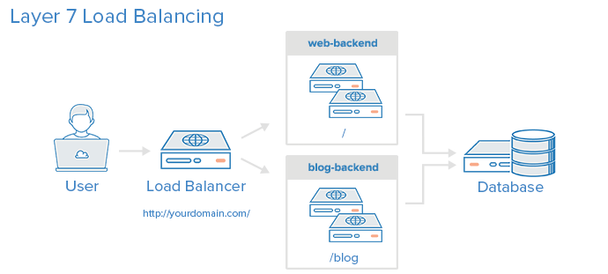
Cân bằng tải tầng 7

Slide 10
Cân bằng tải tầng 7
Trong ví dụ này, nếu người dùng yêu cầu yourdomain.com/blog, họ sẽ được chuyển tiếp đến máy chủ blog, là một tập hợp các máy chủ chạy ứng dụng blog.
Các yêu cầu khác được chuyển tiếp tới web-backend, có thể đang chạy một ứng dụng khác.
Cả hai phần mềm phụ trợ đều sử dụng cùng một máy chủ cơ sở dữ liệu, trong ví dụ này.

Slide 11
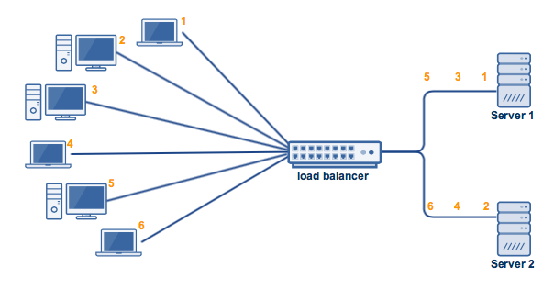
Thuật toán cân bằng tải
Round Robin lần lượt chọn các máy chủ. Đây là thuật toán mặc định.

Slide 12
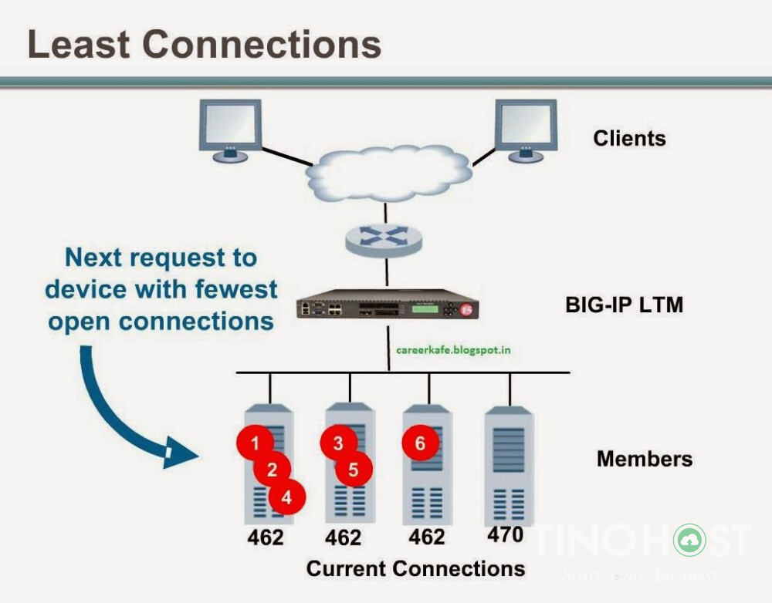
Thuật toán cân bằng tải
Thuật toán ít liên kết nhất.
Chọn máy chủ có số lượng kết nối ít nhất – nó được khuyến nghị cho các phiên làm việc dài hơn.

Slide 13
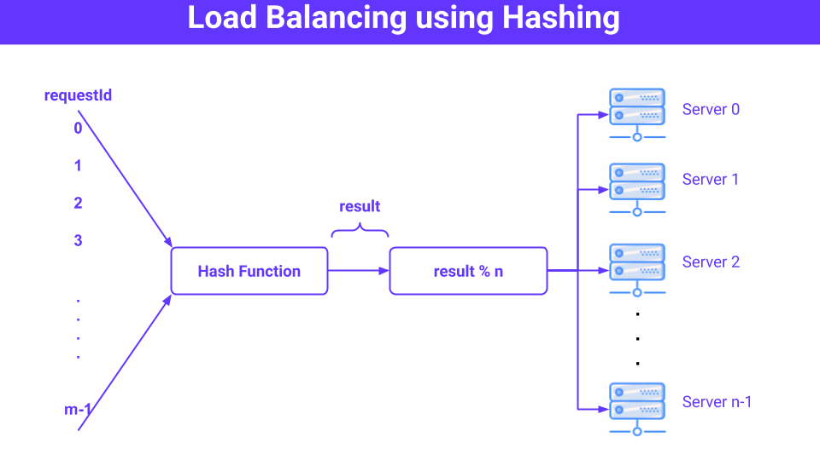
Thuật toán cân bằng tải
Thuật toán băm IP nguồn
Thuật toán này chọn máy chủ nào sẽ sử dụng dựa trên băm của IP nguồn, tức là địa chỉ IP của người dùng của bạn.
Đây là một phương pháp để đảm bảo rằng người dùng sẽ kết nối với cùng một máy chủ.

Slide 14
Độ sẵn sàng
Các thiết lập cân bằng tải lớp 4 và 7 được mô tả trên đây đều sử dụng bộ cân bằng tải để hướng lưu lượng truy cập đến một trong nhiều máy chủ phụ trợ.
Tuy nhiên, bộ cân bằng tải của bạn là một điểm thất bại duy nhất trong các thiết lập này; nếu nó gặp sự cố hoặc quá tải với các yêu cầu, nó có thể gây ra độ trễ cao hoặc thời gian ngừng hoạt động cho dịch vụ của bạn.

Slide 15
Độ sẵn sàng cao
Thiết lập tính sẵn sàng cao (HA) là một cơ sở hạ tầng không có một điểm lỗi nào.
Nó ngăn chặn một lỗi máy chủ duy nhất trở thành sự kiện thời gian chết bằng cách thêm dự phòng vào mọi lớp kiến ​​trúc của bạn.
Bộ cân bằng tải tạo điều kiện dự phòng cho lớp phụ trợ (máy chủ web / ứng dụng), nhưng để thiết lập tính khả dụng cao thực sự, bạn cũng cần phải có bộ cân bằng tải dự phòng.

Slide 16
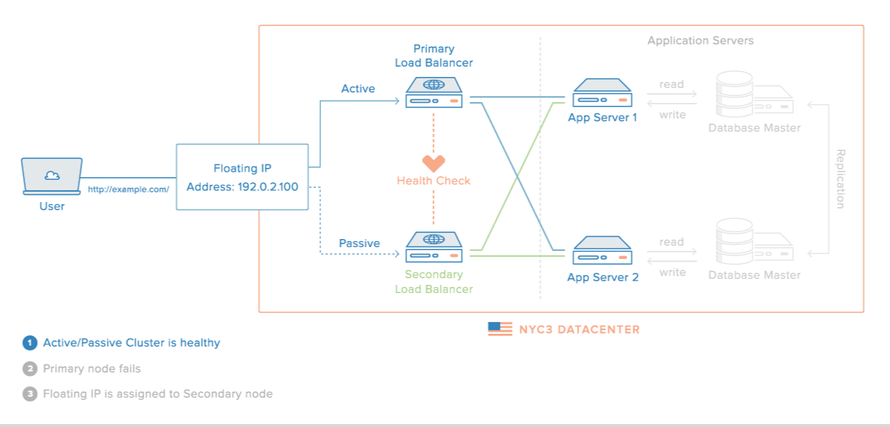
Độ sẵn sàng cao

Slide 17
Độ sẵn sàng cao
Trong ví dụ này, bạn có nhiều bộ cân bằng tải (một hoạt động và một hoặc nhiều thụ động) đằng sau một địa chỉ IP tĩnh có thể được ánh xạ lại từ máy chủ này sang máy chủ khác.
Khi người dùng truy cập trang web của bạn, yêu cầu sẽ chuyển qua địa chỉ IP bên ngoài đến bộ cân bằng tải hoạt động.
Nếu bộ cân bằng tải đó không thành công, cơ chế chuyển đổi dự phòng của bạn sẽ phát hiện ra nó và tự động gán lại địa chỉ IP cho một trong các máy chủ thụ động.

Slide 18
Giải pháp cân bằng tải
HAProxy
Linux Virtual Servers (LVS) - Một trình cân bằng tải lớp 4 đơn giản, nhanh chóng được bao gồm trong nhiều bản phân phối Linux
Nginx - Một máy chủ web nhanh và đáng tin cậy cũng có thể được sử dụng cho các mục đích proxy và cân bằng tải.

Slide 19
Tóm lược
Trong chương này chúng ta đã học các nội dung chính sau đây
  Giới thiệu về cân bằng tải
  Các loại cân bằng tải
  Các thuật toán cân bằng tải

Slide 20
Tài liệu tham khảo
[1] Huỳnh Quyết Thắng (2014) Điện toán đám mây, Nhà xuất bản Trường Đại Học Bách Khoa Hà Nội. Chương 5, trang 91-119

